Slide 1
Weather24 — 절기, 아직 맞을까
팀 Weather24 (1인 팀)
https://weather-24solar-terms.vercel.app
신동준
Notes:
〔0:00–1:30 · 1분 30초 · 표지〕
안녕하십니까. 팀 Weather24, 신동준입니다. 1인 팀입니다.
오늘 보여 드릴 것은 웹앱 하나입니다. 이름은 Weather24, 부제는 ‘절기, 아직 맞을까’입니다.
먼저 이 앱이 답하려는 질문만 말씀드리겠습니다.
24절기는 태양의 위치로 정한 천문 날짜입니다. 처서는 태양황경 150도, 양력 8월 23일 무렵이고,
이 날짜는 해마다 거의 움직이지 않습니다. 그런데 그 무렵의 날씨는 움직입니다.
학생들은 이 둘을 섞어서 “처서가 더워졌다”고 말합니다. 날짜에 기온을 귀속시키는 오개념입니다.
이 앱은 그 오개념을 설명으로 고치지 않습니다.
학생이 ‘덥다’의 기준을 직접 정하고, 기상청 실측 자료로 자기 지역에서 직접 확인하게 합니다.
오늘 25분은 셋으로 나누겠습니다.
앞의 9분은 누구를 위해 무엇을 어떻게 설계했는지,
가운데 8분 30초는 배포된 앱을 직접 열어 보여 드리고,
마지막 6분은 지금 어디까지 왔고 무엇이 남았는지입니다.
— 멘토님들께 여쭙고 싶은 것은 네 가지로 정리해 마지막 장에 두었습니다.
그중 가장 급한 것부터 말씀드리면, 학생 파일럿을 아직 한 번도 못 했습니다.

Slide 2
I 결과물 및 팀 기본 정보
●● 결과물 기본 정보
●● 팀(원) 기본 정보
팀 명 | 팀 Weather24 (1인 팀)
프로젝트명 | Weather24 — 절기, 아직 맞을까
결과물 접속 URL | https://weather-24solar-terms.vercel.app
한 줄 소개 | 중·고생이 ‘덥다’ 기준을 정해 24절기를 실측 검증하는 기후 학습 웹앱
신동준 / 기획·개발·데이터·디자인
※ 1인 팀 — 단독 수행
학습 흐름 — 한 미션의 뼈대
①
②
③
예측 봉인
직접 조작
내 결론
자료 비공개
기준·지역·절기
주장·근거·추론·한계
16
24
3
5
관측지점
절기
지표
미션
기상청 ASOS 1969–2026 실측 · 조작 즉시 재계산
Notes:
〔1:30–3:00 · 1분 30초 · I 결과물 및 팀 기본 정보〕
결과물과 팀 기본 정보입니다.
팀은 저 혼자입니다. 기획·개발·데이터·디자인·검증을 단독으로 했고,
생성형 AI를 개발 파트너로 상시 썼습니다. 그 과정은 프롬프트 세션 원문 6건으로 그대로 제출합니다.
한 줄 소개는 이것입니다 — 중·고생이 ‘덥다’ 기준을 정해 24절기를 실측 검증하는 기후 학습 웹앱.
〔오른쪽 아래 3단 흐름을 가리키며〕
한 미션의 뼈대가 세 단계입니다.
첫째, 자료를 보기 전에 자기 예측을 봉인합니다. 이 화면에는 그래프도 표도 숫자도 없습니다.
둘째, 기준·지역·절기를 직접 조작합니다.
셋째, 주장·근거·추론·한계를 자기 말로 씁니다.
미션 1은 이 뼈대가 16화면으로 펼쳐집니다.
규모는 관측지점 16곳, 절기 24개, 지표 3종, 미션 5개입니다.
자료는 기상청 ASOS 종관기상관측 일자료 1969년부터 2026년까지이고,
학생이 조작하면 그 자리에서 다시 계산합니다. 미리 만들어 둔 그림이 아닙니다.
— 이 주소는 지금 열려 있습니다. 오늘 아침에도 확인했고, 로그인도 설치도 필요 없습니다.

Slide 3
(1) 학습 효과
1. 학습 대상 분석
●● 학습 대상과 난이도
■ 학습 대상 — 중3~고2
· 교육과정상 ‘기후변화와 지구환경’·‘자료 해석’ 성취기준 배치 학년
· 임계값 개념과 평균·빈도 구분이 가능한 최소 학년
· 24절기를 들어는 봤으나 천문 기준임은 미학습 — 오개념 교정 여지 최대
■ 난이도 적합성 — 같은 개념을 3단 용어로 반복 (아래)
학술어
조작어
임계값 · 유효 열용량 매개변수 · 계절 지연
등장 위치 · 열관성 실험실 · 내 결론
생활어
기준 25°C · 기준 이상 더위일 · 마지막 초과일
등장 위치 · 기준선 조작 · 판정 화면
‘덥다’ · ‘여름’ — 정의 없이 시작
등장 위치 · 첫 화면 · 예측 봉인
한 개념을 세 번 다른 말로 만나는 구조 · 수식은 끝까지 비노출
■ 입구를 둘로 — 같은 실측 자료를 3분과 두 차시로
체험
학습
선택
교사
3분 · 4클릭
5개 미션
실험실 · 16지점 · 2100년
학습지
24절기 중 하나
예측 → 조작 → 내 결론
심화 분기
오개념 표 · 루브릭
첫 화면에서 학습자가 고른다 · 어느 쪽에서든 반대편으로 건너갈 수 있고, 과학 라벨은 양쪽 동일
Notes:
〔3:00–4:30 · 핵심 1분 30초 (전체 낭독 2분 20초) · 1. 학습 대상 분석 — 눈썹: (1) 학습 효과〕
학습 대상은 중학교 3학년부터 고등학교 2학년까지입니다. 세 가지 근거로 골랐습니다.
첫째, 교육과정에서 ‘기후변화와 지구환경’과 ‘자료 해석’ 성취기준이 배치되는 학년입니다.
둘째, 임계값이라는 개념과 평균·빈도의 구분이 가능한 최소 학년입니다.
셋째, 24절기를 들어는 봤지만 그것이 천문 기준이라는 것은 배우지 않은 상태라
오개념을 고칠 여지가 가장 큽니다.
〔계단 그림을 왼쪽부터 가리키며〕
난이도는 용어를 세 단으로 올려서 맞췄습니다.
첫 화면에서는 ‘덥다’, ‘여름’ 같은 생활어로 시작합니다. 정의 없이 시작합니다.
조작 화면에서 그 말이 ‘기준 25도’, ‘기준 이상 더위일’이라는 조작어로 바뀝니다.
열관성 실험실과 내 결론 단계에서 ‘임계값’, ‘유효 열용량 매개변수’, ‘계절 지연’이라는
학술어를 만납니다. 같은 개념을 세 번, 다른 말로 만나게 하는 구조입니다.
수식은 끝까지 노출하지 않습니다.
〔입구 띠를 가리키며〕
멘토링에서 “너무 엄격해 진입장벽이 높다”는 지적을 받았습니다. 맞는 지적이라고 봤습니다.
다만 답을 ‘쉽게 만들기’로 잡지 않고 **입구를 둘로 나눴습니다.**
‘빠르게 절기 체험하기’는 3분입니다. <b>24절기 중 하나를 골라</b> 네 번 누르면 끝나고,
개념은 하나만 답니다. 고른 절기를 ‘지금’으로 볼지 ‘2100년’으로 볼지도 그 자리에서 고릅니다.
‘제대로 배우기’가 5개 미션, 두 차시입니다.
둘은 앞뒤 단계가 아니라 **서로 오갈 수 있는 형제 화면**입니다.
〔10분 발표에서는 여기까지만〕
가볍게 만든 것이 라벨을 지우는 구실이 되면 안 된다고 봤습니다.
체험 모드에도 “5년 관측 신호이지 30년 기후평년이 아니다”가 그대로 붙어 있습니다.
그리고 **예측은 답이 있는 것에만 겁니다** — ‘기준을 몇 도로 둘까’는 학습자가 정하는 약속이라
맞고 틀림이 없습니다. 그래서 묻는 것은 “그 기준에서 결과가 며칠일까”입니다.
필수 경로는 5개 미션입니다. 열관성 실험실은 미션 5에서만 필수이고,
전국 16지점과 26개 비교 구간, 2100년 전망은 선택 분기입니다.
— 다만 솔직히 말씀드릴 것이 있습니다. 지금 앱 화면에는 대상 학년이 적혀 있지 않습니다.
계획서와 교사 학습지에만 있습니다. 제출 전에 고치겠습니다.

Slide 4
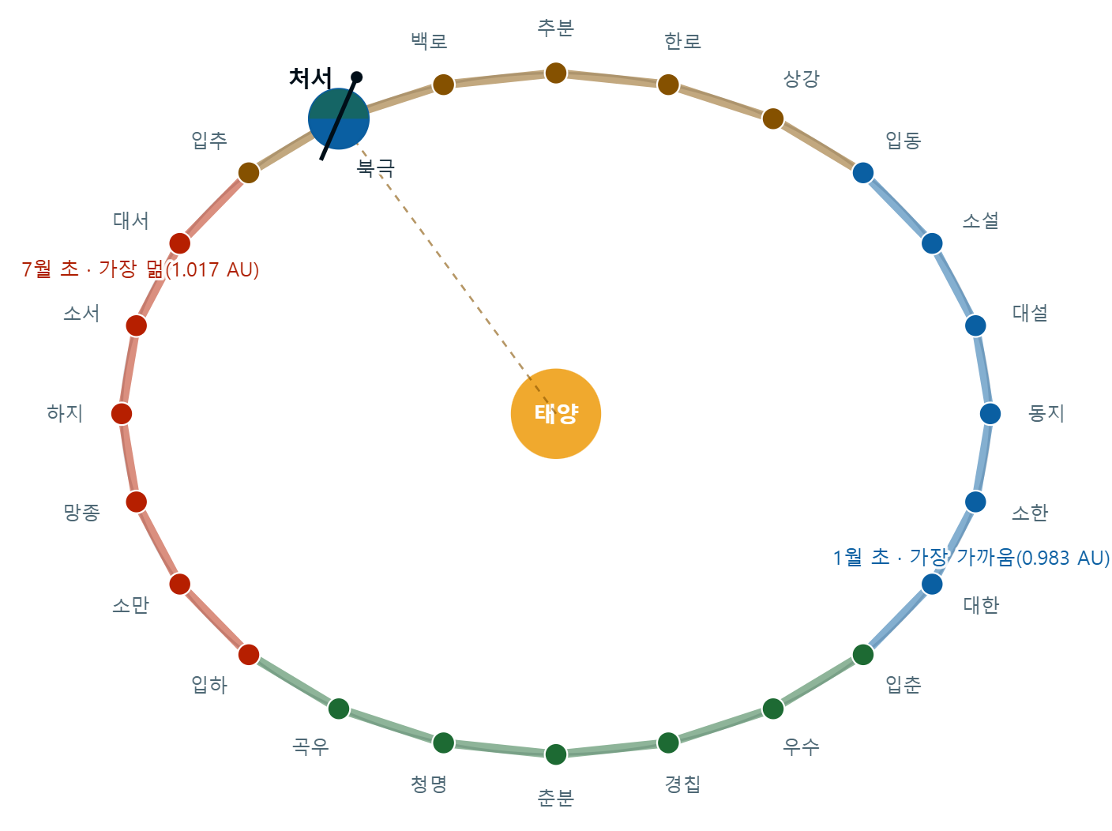
(2) 주제 적합성
2. 문제 정의 및 분석
●● 다루는 기상∙기후 개념
●● 체험 중 주제 인식
■ 문제 — 절기·날씨·기후의 혼용
· “처서가 더워졌다” = 천문 날짜에 기온을 귀속하는 오개념
· 기존 콘텐츠는 결론만 전달 — 학습자의 검증 경험 없음
■ 개발계획서 제시 개념 → 결과물 반영
· 24절기의 과학(태양황경 15°) → 궤도 화면 (아래)
· 기후평년과 계절 길이 → 미션 2 ‘여름은 며칠일까’
· 기온 상승과 계절 이동 → 미션 1 처서 · 미션 5 계절 지연
· 습도·강수 변화 → 지표 3종 · 미션 4 빈도 대 강도
· (확장) CO₂–기온 상관 · 미래 전망 → ‘지구 맥락’ · ‘2100년’ 화면
■ 주제를 체험 중에 인식하는 세 지점
· 첫 화면 표제가 곧 주제
· 모든 조작 화면에 자료 범위 고지
· 개념 렌즈 4문항 통과 후에야 관측 진입
첫 화면 표제
“24절기, 지금도 맞을까?”
움직이지 않는 절기와 움직이는 기후를 나란히
모든 조작 화면 하단 고지
“◈ 기상청 ASOS 실측 · 과거 5년(1969–1973) vs
현재 5년(2021–2025) — 관측 신호이고 30년
기후평년이 아닙니다 · 절기는 태양 위치로 정한
천문 날짜라 해마다 거의 움직이지 않습니다”
처서 (미션 1의 검증 대상)
= 태양황경 150°
= 양력 8/23 무렵 고정
↔ 그 무렵 기온은 이동
개념 렌즈 — 절기·날씨·기후 분류 4문항
· “처서는 양력 8월 23일 무렵이다” → 절기
· “처서가 지났는데도 어제 낮 기온 31°C” → 날씨
· “서울 한 해 평균기온이 …로 높아졌다” → 기후
· “처서를 9월로 옮겨야 한다” → 절기 (오개념 판별)
태양황경 15° 간격으로 정한 천문 날짜 — 기온 기준 아님
화면에 실제로 표시되는 문구를 그대로 인용
Notes:
〔4:30–6:30 · 핵심 2분 (전체 낭독 3분) · 2. 문제 정의 및 분석 — 눈썹: (2) 주제 적합성 20점〕
문제부터 말씀드리겠습니다. 절기와 날씨와 기후를 섞어 말하는 것입니다.
“처서가 더워졌다”는 천문 날짜에 기온을 귀속시킨 오개념입니다.
그리고 기존 콘텐츠는 대부분 결론만 전달합니다. 학습자가 직접 검증한 경험이 없습니다.
〔왼쪽 대조표를 가리키며〕
개발계획서에 적은 다섯 개 개념이 각각 어느 화면에서 다뤄지는지 대조한 표입니다.
24절기의 과학, 태양황경 15도 간격은 아래 궤도 화면에서,
기후평년과 계절 길이는 미션 2 ‘여름은 며칠일까’에서,
기온 상승과 계절 이동은 미션 1 처서와 미션 5 계절 지연에서,
습도·강수 변화는 지표 3종과 미션 4에서 다룹니다.
마지막 줄이 멘토링 이후 더한 **‘2100년에도 절기는 맞을까’** 화면입니다.
저희 앱의 한 문장이 ‘절기는 고정, 기후는 이동’인데, 시나리오는 그 이동을 2100년까지 연장합니다.
1년 띠에 계절을 칠하고 **절기 눈금은 두 줄에서 같은 자리**에 둡니다 — 움직이는 건 계절뿐입니다.
서울을 가장 높은 배출 경로로 두면 **여름이 입하보다 열흘 먼저**,
**겨울은 입동보다 53일 늦게** 시작해 102일에서 28일이 됩니다. 부산·대구는 겨울이 0일입니다.
〔10분 발표에서는 여기까지만〕
학생에게 이렇게 물을 수 있습니다 — “입하가 여름의 시작인데 여름이 더 먼저 온다면,
입하를 4월로 옮겨야 할까요?” 출처는 기상청 「지역 기후변화 전망보고서 개정판」 2024년판
하나로 통일했습니다. 상황지도에도 같은 종류의 값이 있는데 숫자가 달라서(서울 겨울 28일 대 12일)
섞지 않았습니다. 관측이 아니라 **모형이 계산한 전망**이라 실측과 나란히 놓을 수 없다고 화면이 먼저 밝힙니다.
여기서 분명히 말씀드리겠습니다.
계획서에 있던 태풍과 입춘은 구현하지 않았습니다. 타임랩스 재생과 온난화 퀴즈도 뺐습니다.
기능 일곱 개를 60퍼센트로 만드는 것보다 하나를 100퍼센트로 만드는 편이 낫다고 판단했습니다.
수집만 하고 쓰지 않은 데이터셋 세 개는 README에 ‘현재 배포본 미사용’으로 적어 두었습니다.
숨기고 넘어가지 않았습니다.
〔오른쪽 인용 카드 3장을 가리키며〕
오른쪽은 학습자가 체험 중에 주제를 인식하는 세 지점입니다.
문구는 전부 화면에 실제로 있는 것을 그대로 옮겼습니다.
첫 화면 표제가 곧 주제입니다 — “24절기, 지금도 맞을까?”
모든 조작 화면 아래에 자료 범위 고지가 붙습니다.
5년 관측 신호이지 30년 기후평년이 아니라고 앱이 먼저 밝힙니다.
그리고 개념 렌즈 네 문항을 통과해야 관측 화면으로 들어갑니다.
— 마지막 문항이 핵심입니다. “처서 무렵 더위가 그치지 않으니 처서를 9월로 옮겨야 한다.”
이 문장을 ‘절기’로 분류할 수 있어야 넘어갑니다. 오개념을 직접 판별하는 문항입니다.

Slide 5
(3) 아이디어 독창성
3. 아이디어 도출
●● 차별화 포인트
●● 새로운 학습 경험과 인터렉션
■ 차별화 — 실측과 모형을 한 앱에서
· 24절기(문화 기준선)를 과학 검증 대상으로 전환
· ‘덥다’의 정의를 학습자에게 이양
· 관측으로 본 것을 물리 모형으로 다시 확인
■ 새로운 학습 경험 — 예측 봉인 루프
· 자료 공개 전 내 생각 봉인
· 조작 후 봉인한 예측 재대조
① 예측 봉인
변수 조작 학습 →
PhET · En-ROADS
Weather24
자료·그래프 비공개 상태로 내 생각 선택
모형만 · 실측 대조 없음
실측 + 모형 + 문화 기준선
② 직접 조작
기준선·지역·절기·지표를 바꿔 확인
일반 기후 교재
기후 스트라이프 · 개방포털
③ 봉인 해제
결론만 전달
실측만 · 조작 학습 없음
“내 예측 vs 자료” 대조 — 어긋난 지점 명시
④ 내 결론
주장·근거·추론·한계를 내 말로 작성
실측 관측 자료 보유 →
⑤ 이해 확인 → 전이
두 축을 함께 가진 칸의 공백 — 그 자리를 채운 설계
오답은 자료로 되돌림 · 다른 절기에 적용
■ 문화 기준선을 쓰는 이유 — 학습자가 이미 알고 있어
“틀렸을 수도 있다”는 반증 동기가 즉시 생김
③이 이 앱의 핵심 — 봉인에서 끝내지 않는 필수 대조
Notes:
〔6:30–8:00 · 1분 30초 · 3. 아이디어 도출 — 눈썹: (3) 아이디어 독창성 15점〕
차별화를 두 축으로 정리했습니다. 가로는 실측 관측 자료를 갖고 있는가,
세로는 학습자가 변수를 직접 조작하는가입니다.
PhET이나 En-ROADS는 조작은 훌륭한데 실측 대조가 없습니다. 모형 안에서만 움직입니다.
기후 스트라이프나 기상자료개방포털은 실측은 있는데 조작해서 배우는 구조가 아닙니다.
일반 기후 교재는 결론만 전달합니다.
두 축을 함께 가진 칸이 비어 있었고, 그 자리를 채운 것이 이 앱입니다.
24절기를 기준선으로 쓴 이유가 있습니다. 학습자가 이미 알고 있기 때문입니다.
아는 것이라야 “틀렸을 수도 있다”는 반증 동기가 생깁니다.
〔오른쪽 5단 루프를 가리키며〕
새로운 학습 경험은 이 예측 봉인 루프입니다.
①에서 자료를 보기 전에 생각을 잠그고, ②에서 직접 조작하고,
③에서 봉인한 예측을 다시 꺼내 자료와 대조합니다.
④에서 내 결론을 쓰고, ⑤에서 이해를 확인한 뒤 다른 절기에 적용합니다.
— 세 번째가 핵심입니다. 예측을 봉인하는 앱은 있습니다.
그런데 봉인한 예측을 다시 꺼내 대조하는 곳은 드뭅니다.
어긋났을 때 앱이 이렇게 말합니다 — “어긋난 지점이 배울 곳입니다.”

Slide 6
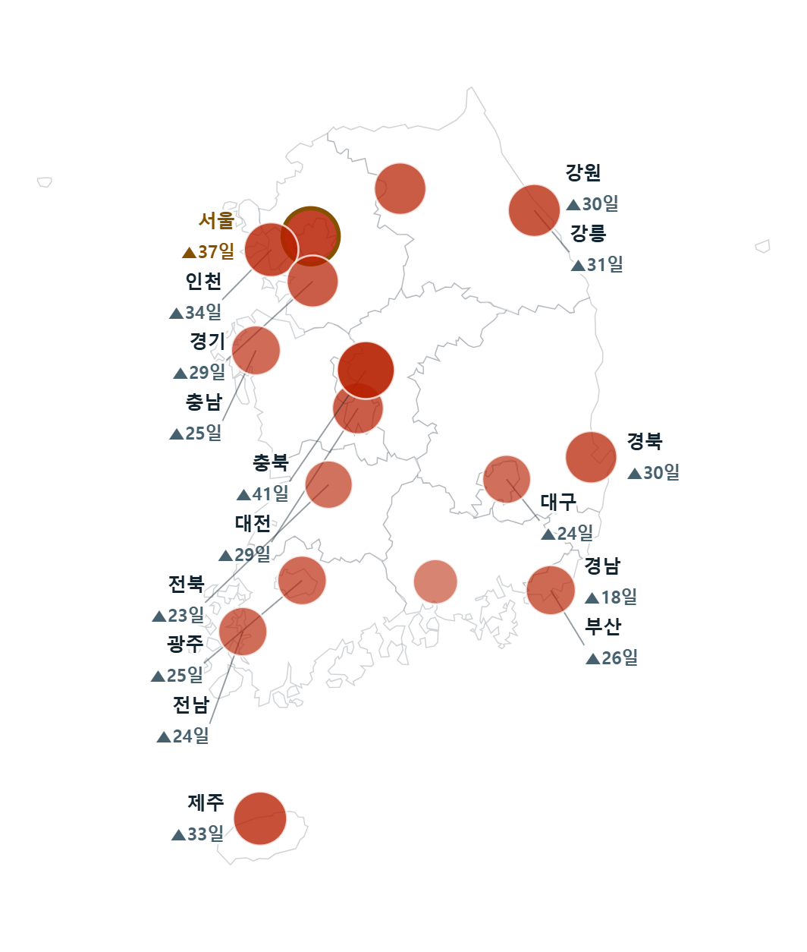
(4) 체험∙참여형 설계
4. 체험∙참여형 설계
●● 조작∙선택과 학습 개념의 연계
●● 체험 요소
■ 기준선 이동 → 아래 숫자 즉시 재계산 (배포본 실측)
· 조작 경로 4종 — 손잡이 끌기 / 슬라이더 / ＋− / 자주 쓰는 기준
· 기준선 미조작 시 판정 버튼 잠금 — 클릭만으로 통과 불가
■ 탐구 범위 — 관측 16지점 × 24절기 × 3지표 × 26구간
· 미래 전망 — SSP 4종 × 3시기 (기상청 전망보고서 2024)
· 보기 3종 — 그래프 / 전국 지도 / 표 · 조작부마다 화면 라벨 명시
내가 정한 ‘덥다’ | 더위일 과거 → 현재 | 더위가 그치는 날
22°C | 75일 → 110일 | 9/17 → 9/29
25°C | 31일 → 68일 | 8/30 → 9/12
28°C | 4.8일 → 33일 | 8/8 → 8/29
30°C | 0.6일 → 7.8일 | 7/19 → 8/10
33°C | 0일 → 0일 | 비교 불가 → 안내
서울·기온 실측 — 같은 자료, 기준에 따라 달라지는 결론
■ 조작 결과 → 학습 개념 연결
· 기준↑ → 일수↓ → “모호한 말은 기준을 정해야 자료가 된다”
· 1mm 감소·50mm 증가 → “빈도와 강도는 다른 지표”
· 온실효과↑ → 곡선 상승·지연 불변 → “둘은 다른 원인”
· 배출 시나리오↑ → 계절 이동·절기 고정 → “움직이는 건 계절”
‘지도 16지점’ 보기 — 한 지역의 결과를 전국으로 넓힐 수 없음의 시각적 확인
Notes:
〔8:00–9:30 · 1분 30초 · 4. 체험·참여형 설계 — 눈썹: (4) 체험·참여형 25점〕
이 표 한 장이 이 앱의 전부라고 해도 됩니다. 서울·기온 실측입니다.
〔표를 한 행씩 짚으며〕
‘덥다’를 22도로 정하면 더위일이 75일에서 110일로 늘고,
더위가 그치는 날은 9월 17일에서 9월 29일로 12일 늦어집니다.
25도로 정하면 31일에서 68일로, 8월 30일에서 9월 12일로 13일 늦어집니다.
28도로 올리면 4.8일에서 33일로 늘고, 격차는 21일로 더 커집니다.
30도에서는 22일입니다.
그리고 33도까지 올리면, 과거도 0일 현재도 0일이 됩니다. 비교할 것이 남지 않습니다.
그때 앱이 판정 버튼을 누르기 전에 그 자리에서 이렇게 말합니다 —
“비교할 것이 남지 않아요. 기준선을 내리면 비교가 시작됩니다.”
같은 자료입니다. 기준을 바꾸면 결론이 달라집니다.
이것이 “모호한 말은 기준을 정해야 자료가 된다”를 몸으로 배우는 방식입니다.
조작 경로는 네 가지입니다 — 차트 안 손잡이를 끌거나, 슬라이더, 플러스 마이너스 단추,
‘자주 쓰는 기준’ 버튼. 그리고 기준선을 한 번도 만지지 않으면 판정 버튼이 잠깁니다.
클릭만으로는 통과할 수 없습니다.
— 지금부터 8분 30초 동안, 이 표를 제가 직접 만들어 보이겠습니다. 화면을 전환하겠습니다.
═══════════════════════════════════════════════════════════
라이브 데모 8분 30초 — 이 아래는 브라우저를 보며 말한다
시작 전 필수: 헤더의 ↺ 처음부터 → ‘지우고 처음부터’
전체화면 F11 · 확대 100% · 북마크바에 #v=m3 #v=m4 #v=lab #v=free 등록
═══════════════════════════════════════════════════════════
【0:00–0:40】 랜딩 — 출처를 먼저 밝히고, 바로 만지게 한다
〔https://weather-24solar-terms.vercel.app 을 연다〕
“읽을 문단이 아니라 만지면 반응하는 자료입니다. 스크롤 없이 질문 한 줄과 버튼만 있습니다.”
〔상단 배지를 짚으며〕 “기상청 ASOS 실측, 1969–2026, 16지역 × 24절기. 출처를 먼저 밝히고 시작합니다.”
〔‘✦ 가이드로 먼저 해 보기’ 클릭 → 대구 기온 그래프가 한 번에 열린다〕
“정식 흐름은 예측이 먼저라 그래프가 여덟 번째 화면입니다. 만지는 것부터 보시라고 이 경로로 열었습니다.”
〔보라색 기준선의 ⇅ 손잡이를 끌어 올린다〕
“‘덥다’를 몇 도로 볼지는 학습자가 정합니다. 올리는 순간 차트 위 숫자가 0초로 바뀝니다.”
〔‘건너뛰기 →’〕
【0:40–1:25】 봉인 계약 — 코드로 강제한 것
〔로고 클릭 → ‘시작하기 →’ → ‘첫 예측 시작 →’〕
“예측 화면입니다. 그래프도 표도 숫자도 없습니다. 머리 칩도 학습목표 문구가 아니라
‘자료를 보기 전 예측’입니다. 정답 어휘가 새지 않도록 목표 번호만 남겼습니다.”
〔예측 하나를 고른다 → 개념 정리 4문항이 한 문장씩 나온다〕
“이 30초 관문이 앱 전체의 뼈대입니다. 절기는 날짜, 날씨는 하루, 기후는 여러 해입니다.”
〔마지막 문항을 짚으며〕 “‘처서를 9월로 옮겨야 한다’ — 이건 절기에 관한 주장입니다.
이걸 가르지 않으면 ‘절기가 더워졌다’는 오개념이 그대로 남습니다.”
〔‘검증 준비 완료 →’ → ‘직접 움직여 보기 →’〕
【1:25–2:40】 ★ 미션 1 — 기준이 결론을 바꾼다, 그리고 앱이 한계를 인정한다
〔기준선을 25도에 둔다〕
“서울에서 25도로 보면 더위가 그치는 날이 8월 30일에서 9월 12일로, 13일 늦어졌습니다.”
〔‘자주 쓰는 기준’에서 28°C 무더위〕
“28도로 올리면 과거 4.8일에서 현재 33일. 그치는 날은 8월 8일에서 8월 29일, 21일 차이입니다.”
〔노란 절기선을 가리키며〕 “이 선은 안 움직입니다. 절기는 천문 날짜입니다. 움직인 건 곡선입니다.”
〔슬라이더로 33도까지 올린다〕
“여기서 앱이 스스로 멈춥니다 — 과거도 0일, 현재도 0일. 비교할 것이 남지 않았다고 말합니다.
판정을 막지는 않습니다. 학생이 눌러서, 앱이 자기 한계를 인정하는 것까지 보게 둡니다.”
〔25도로 되돌리고 ‘증거 정리하기 →’〕
【2:40–3:25】 ★ 미션 4 — 같은 자료, 반대 결론 〔#v=m3〕
〔예측 → ‘직접 움직여 보기 →’ → ‘자주 쓰는 기준’ 1mm → 30mm → 50mm〕
“서울에서 비 온 날은 89일에서 83일로 줄었습니다. 그런데 하루 50mm가 넘는 큰비는
6.6일에서 7.8일로 늘었습니다. 전국 합계로도 1mm는 10퍼센트 감소, 50mm는 13퍼센트 증가입니다.”
“같은 자료입니다. 기준을 어디에 두느냐에 따라 결론의 방향이 뒤집힙니다.
‘비가 줄었다’와 ‘물난리가 잦아졌다’가 둘 다 맞을 수 있다는 걸 학생이 자기 손으로 확인합니다.”
【3:25–4:10】 ★ 미션 5 — 이것이 이 앱이 가장 경계한 것 〔#v=m4〕
〔예측 → ‘직접 움직여 보기 →’ · 조작 축이 세로에서 가로로 바뀐다〕
“여기서는 기준선이 사라지고, 가로로 끌어 ‘가장 더울 것 같은 날’을 찍습니다.”
〔6월 하순을 찍고 ‘실제와 비교하기’〕
“실제로 가장 더운 날은 7월 31일, 하지보다 40일 뒤입니다. 전국 16지점이 39일에서 44일 사이입니다.”
“그런데 이 지연은 기후변화가 아닙니다. 1969–73년에도 41일이었고 지금도 40일입니다.
한 해씩 빼고 다시 세도 최대 4일만 움직입니다. 반면 같은 기간 서울 더위일은 30.8일에서 68일,
2.2배가 됐습니다. ‘절기가 안 맞는다’에는 늘 있던 계절 지연과 관측된 온난화 신호가 섞여 있고,
저희는 그걸 분리해서 가르칩니다. 저희가 가장 경계한 것이 과잉 귀인입니다.”
【4:10–5:30】 ★ 학생이 먼저 쓴다 — 그리고 세 번 막힌다
〔`증거 정리하기 →` 를 먼저 눌러 증거 화면으로 넘어간다〕
〔`이 증거로 CERL 쓰기 →` · 한 화면에 한 칸씩 · 아래 문장은 메모장에 미리 열어 두고 붙여 넣는다〕
"주장·근거·추론·한계를 한 칸씩 씁니다. 전문가 문장은 아직 없습니다. 써야 열립니다."
① 주장 ← "처서가 지나도 더위가 이어진다고 판단합니다" → 통과
② 근거 ← "과거보다 지금이 훨씬 많아졌고 그 차이가 37쯤 됩니다"
→ 막힘: "그 숫자가 무엇을 센 값인지 단위나 기간을 함께 써 주세요."
"길이만 보면 아무 글자나 채워도 통과합니다. 그래서 근거에는 숫자와 단위가 있어야 넘어갑니다."
③ 근거 고쳐 쓰기 ← "서울에서 과거 30.8일 지금 68일이었습니다" → 통과
④ 추론 ← ③을 그대로 복사해 붙여 넣는다
→ 막힘: "‘근거’ 칸과 같은 문장이에요."
⑤ 추론 ← "절기 날짜는 그대로인데 관측된 더위만 늦어졌기 때문입니다" → 통과
⑥ 한계 ← "이 결론은 꽤 그럴듯하다고 생각합니다 아주 확실합니다"
→ 막힘: "한계에는 어디까지 통하는지가 들어가야 해요 — 지역·기간·기준·원인 중 무엇을…"
⑦ 한계 ← "서울 한 지역의 5년 관측이라 전국으로 넓힐 수 없습니다" → 통과
"한계 칸은 범위를 가리키는 말이 없으면 감상문이 됩니다. 그래서 그것도 검사합니다."
【5:30–6:00】 오답에 정답을 주지 않는다
〔`내 결론 저장하고 이해 확인 →` → 일부러 틀린 보기를 고른다〕
“정답을 알려 주지 않습니다 — ‘아직이에요. 정답을 알려 드리기 전에 한 번 더 볼까요?’
그리고 그 미션에 맞는 힌트로 자료로 되돌립니다. ‘그래프에서 다시 확인’ 버튼이 함께 뜹니다.”
“1차 오답에 정답을 바로 고지하면 형성평가가 아니라 채점입니다.”
〔맞히고 ‘모범 예시와 비교 →’ · 맨 위 봉인 해제 블록을 짚으며〕
“여기서 아까 봉인한 예측이 자료와 나란히 열립니다. 예측–관찰 루프의 관찰이 여기서 닫힙니다.”
【6:00–6:45】 데이터 뷰어가 아니라는 답 — 앱이 강제하는 관문
〔이 화면의 주 버튼이 ‘🔬 열관성 실험실로 확인하기 →’다. 그대로 누른다〕
“미션 5는 실험실을 거치지 않으면 완료로 갈 수 없게 코드로 막아 두었습니다.
관측만 보고 끝내면 ‘왜 그런지’를 건너뛰기 때문입니다.”
“여기까지는 관측 자료를 조작했습니다. 이 화면은 물리 방정식을 조작합니다.”
〔‘2. 조건 바꾸기’ 탭 — 조작은 여기 있다. 기본 두께는 2m 이므로 먼저 프리셋 ‘한반도 5m’를 누른다〕
〔유효 두께 프리셋 0.5m → 50m → 다시 5m〕 “지연이 늘어납니다 — 화면 숫자를 그대로 읽습니다.”
〔온실효과 0 → 12 W/m²〕 “연평균 기온은 올라가는데 가장 더운 날짜는 꼼짝하지 않습니다.
계절이 늦는 이유는 온실효과가 아니라 열을 머금는 양입니다.”
〔‘3. 결과 해석’ 탭 → 예측을 먼저 골라야 결과가 열린다. ②번을 일부러 ‘많이 늦어진다’로 고른다〕
“방금 제 예측이 틀렸습니다. 앱이 지금 제 슬라이더 값으로 계산해서 보여 줍니다.”
“사전 계산값을 꺼내는 게 아니라 365일을 적분합니다. 서울 5m에서 40일 — 실측 40일과 맞습니다.”
【6:45–7:25】 숫자는 흔들리고 방향은 남는다 〔주소창에 #v=free〕
〔‘1. 질문 만들기’ 탭에서 보기 전환 ‘지도 16지점’ — 지도는 이 탭에만 있다〕
“16지점 전부에서 늘었습니다. 한 화면에서 봅니다.”
〔‘2. 증거 읽기’ 탭으로 넘어가 비교 기간 26구간을 훑는다〕
“‘왜 하필 그 5년이냐’를 물으실 것 같아 앱 안에 넣었습니다. 1996–2000부터 2021–2025까지
5년 창 26개입니다. 더위일은 36일에서 68일 사이에서 흔들리지만, 26개 구간 전부가 과거보다 많습니다.
더위가 그치는 날도 26개 전부 늦어졌고, 폭은 +4일에서 +17일, 30년으로 보면 +9.6일입니다.”
【7:25–8:30】 AI 해커톤의 AI — 결론을 대신 쓰지 않는다
〔‘3. 결론 쓰기’ 탭을 누른다. 여기 입력칸은 편집이 되므로 준비한 문장을 붙여 넣는다〕
붙여 넣을 문장 ▸ 서울에서 더위가 늦어졌으니 우리나라 전체가 기후변화 때문에 완전히 바뀌었다
〔‘이 기기에서 빠른 점검’을 먼저 누른다〕
“기본 점검은 외부 전송이 없습니다. 지역 확대와 인과 단정을 이 자리에서 잡습니다.”
〔동의 체크박스를 읽고 체크 → ‘✦ AI 점검 요청’〕
“외부 AI는 전송 범위를 읽고 동의해야만 열립니다. 이름·학교·연락처는 입력받지 않습니다.”
〔3~5초. 오늘 아침 실측에서는 이런 유형으로 답했다〕
“한 지역의 일부 기간 비교만으로 원인을 확정할 수 없습니다” → 다음 행동: 한계 문장 쓰기
“AI는 결론을 대신 쓰지 않고 과장·범위·인과만 점검합니다. 그리고 정량 검증한 것은
AI가 죽어도 동작하는 쪽입니다 — 규칙 점검을 한국어 답안 100케이스로 재서 100점 만점에 100점,
오탐 0입니다. 12초를 넘으면 그 자리에서 기기 안 점검으로 갈아탑니다. 화면이 멈추지 않습니다.”
“숫자는 흔들리고, 방향은 남습니다. 이 앱은 기후변화를 확정하는 도구가 아니라
자료가 어디까지 말할 수 있는지를 배우는 도구입니다.”
〔슬라이드로 복귀〕
⚠ 순서를 바꾸지 말 것 — 미션 5는 실험실을 열기 전에는 점검 화면으로 갈 수 없다(코드가 막는다).
⚠ AI 점검은 반드시 자유탐구 ‘3. 결론 쓰기’에서 한다. 미션 점검 화면의 입력칸은 읽기 전용이라
준비한 문장을 붙여 넣을 수 없고, 내가 쓴 CERL 이 대신 전송된다.
⚠ 시간이 밀리면 — CERL 은 ②까지만(③~⑦ 생략), 실험실을 빼고 자유탐구로 바로 간다.
⚠ 막히면 되돌리지 말고 다음 구간으로. 복구 시도가 초과의 주범이다.

Slide 7
(5) 학습 효과
5. 학습 성과와 학습적 피드백
●● 학습 성과와 피드백
■ 학습 성과 — 완료 화면 ‘내 기록’으로 교사가 회수 (채점 근거)
예측 5건
CERL 5편
렌즈 4문항
이해확인 5문항
전이 3문항
실험실 값
봉인 후 대조
주장·근거·추론·한계
절기·날씨·기후
1차/2차 구분
미학습 상황 적용
내가 고른 물리량
■ 잘못된 조작·선택에 대한 학습적 피드백 6종 — 전부 배포본 실측
① 기준을 극단으로 올렸을 때
② 이해 확인 1차 오답
③ 오답 되돌림 힌트
“과거·현재 모두 0일에 가까워 비교할 것이
남지 않아요. 기준선을 내리면 비교가 시작됩니다”
“아직이에요. 정답을 알려 드리기 전에
한 번 더 볼까요?” + 되돌림 힌트 — 정답 비공개
“기준선을 25°C와 28°C에 놓았을 때 같은 자료인데
여름 길이가 달라졌던 것을 떠올려 보세요”
④ 근거에 단위 누락
⑤ 한계에 범위어 누락
⑥ 베끼기·복사 차단
“그 숫자가 무엇을 센 값인지 단위나 기간을
함께 써 주세요 (예: …일, …°C, …년)”
“어디까지 통하는지가 들어가야 해요 —
지역·기간·기준·원인 중 무엇을 넘어 말할 수 없는지”
“화면의 안내 문장을 그대로 옮긴 것 같아요”
“‘근거’ 칸과 같은 문장이에요”
공통 원칙 — 오답 시 정답 비공개 · 자료로 되돌린 뒤 재질문
■ 우회 차단 — 문장 중복·발문 베끼기 검사 · 오개념(범위 확대·인과 단정) 점검을 필수 경로에서 실행
Notes:
〔18:00–20:00 · 2분 · 5. 학습 성과와 학습적 피드백 — 눈썹: (5) 학습 효과 10점〕
학습 성과는 완료 화면의 ‘내 기록’으로 회수합니다. 교사가 그대로 채점 근거로 씁니다.
예측 5건, CERL 5편, 개념 렌즈 4문항, 이해 확인 5문항, 전이 확인 3문항,
그리고 실험실에서 학생이 고른 물리량과 그때의 계절 지연이 남습니다.
전이 확인 세 문항은 앱에 나오지 않은 새 상황입니다. 열대야 기사, 학교 옥상 기온,
아이스크림과 기온의 상관 — 오늘 배운 것을 처음 보는 상황에 적용하는지 봅니다.
〔카드 6장을 가리키며〕
배점표가 요구하는 “잘못된 조작·선택에 대한 학습적 피드백”은 여섯 가지로 설계했습니다.
문구는 전부 배포본에 실제로 있는 것입니다. 방금 데모에서 네 개를 보셨습니다.
공통 원칙은 하나입니다. 오답에 정답을 바로 알려 주지 않는 것입니다.
1차 오답이면 정답을 감추고 그 미션에 맞는 힌트로 자료로 되돌립니다.
기준을 극단으로 올려 비교가 불가능해지면 판정을 누르기 전에 그 자리에서 알려 줍니다.
내 결론 칸에는 내용 요건이 있습니다. 근거에는 단위가, 한계에는 범위를 가리키는 말이 있어야 합니다.
그리고 문장을 복사하거나 화면 안내문을 베끼면 걸립니다.
— 그런데 이 항목이 저희가 가장 취약하다고 스스로 판정한 곳이기도 합니다.
피드백 설계는 있는데, 그것이 실제로 학습을 일으켰다는 증거가 아직 없습니다.
학생 파일럿을 못 했기 때문입니다. 이 얘기는 마지막 장에서 다시 드리겠습니다.

Slide 8
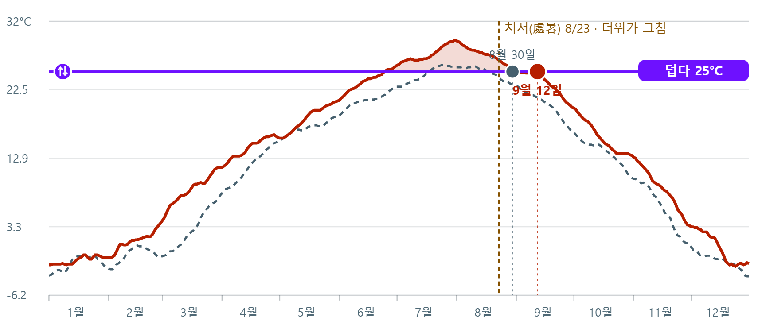
(6) 구현 완성도
6. 구현 완성도
●● 기상∙기후 데이터 반영
●● AI 도구∙기술 활용
■ 기상청 ASOS 일자료 1969–2026 + SSP 전망(전망보고서 2024)
· 16지점 × 24절기 × 3지표(기온·강수·습도) · 17개 시도 × SSP 4종
· 파생 집계 — 기준 초과 일수 / 마지막 초과일 / 절기 무렵 15일 평균
· 조작 시 즉시 재계산 — 사전 계산 이미지 아님 (아래 실화면)
■ 제품 안의 AI — 증거 감사관의 과장 차단
학생이 쓴 결론 (일부러 과장)
“서울에서 더위가 늦어졌으니 우리나라 전체가
기후변화 때문에 완전히 바뀌었다”
AI 응답 (배포본 실측 · OK)
“서울 자료만으로 우리나라 전체를 말할 수 없고,
‘기후변화 때문에’라는 원인도 이 근거만으로
단정할 수 없다”
→ 다음 행동: 한계 문장 쓰기
· 구조화 출력 강제 · 외부 전송 동의 후에만 요청
· 실패 시 기기 안 규칙 점검으로 폴백 — 학습은 항상 완결
■ 제작 과정의 AI — Claude Code
서울 · 과거(회색 점선) 대 현재(빨강) · 보라색이 내가 정한 기준선
6회
100/100
6건
8,360건
31건
0건
300KB
0개
AI 레드팀 자체 감사
AI 품질 평가 세트
프롬프트 세션 원문
회귀 검증
SSP 대조
겹침·잘림
첫 로드 gzip
외부 의존
자기 결과물을 AI로 반증 → 전량 수정 → 게이트로 재발 방지
Notes:
〔20:00–22:30 · 핵심 1분 40초 (전체 낭독 4분) · 6. 구현 완성도 — 눈썹: (6) 구현 완성도 30점〕
데이터부터 말씀드리겠습니다.
기상청 ASOS 종관기상관측 일자료, 1969년부터 2026년까지, 16지점 3지표입니다.
여기서 파생한 것이 기준 초과 일수, 마지막 초과일, 절기 무렵 15일 평균입니다.
여기에 멘토링 이후 **기상청 SSP 미래 전망**을 더했습니다 — 17개 시도, 시나리오 4종, 3시기입니다.
중요한 것은 사전 계산한 이미지가 아니라는 점입니다. 학생이 조작하면 그 자리에서 다시 계산합니다.
방금 데모에서 기준선을 옮길 때마다 숫자가 바뀐 것이 그것입니다.
〔용어 — 먼저 말하는 쪽이 이깁니다〕
“용어를 신경 써야 한다”는 지적을 받고 기준표를 다시 보다가 **저희 화면이 틀린 것을 찾았습니다.**
‘일 최고기온 33도’를 폭염주의보 기준이라고 적어 뒀는데, 그게 아닙니다.
**폭염특보는 2023년 5월 15일부터 기온이 아니라 체감온도 기준**이고,
33도는 **기후통계 ‘폭염일수’**의 정의입니다. **올해 6월 1일엔 폭염중대경보·열대야주의보도 신설**됐습니다.
그래서 표를 ①며칠인지 **세는** 약속(기후통계) ②위험을 **알리는** 약속(특보·체감온도)
③**내가 정한** 약속, 세 계열로 갈랐습니다. ②는 재현할 수 없어 ‘계산 불가’로 뒀습니다.
같은 33도인데 ①과 ②가 다른 약속이라는 것 — 저희 학습목표 ③과 정확히 같은 말입니다.
〔10분 발표에서는 여기까지만 · 아래는 질의응답용〕
‘여름일’도 새로 셌습니다. 일 최고기온 25도 이상, 기상청 극한기후지수이자 국제 표준 ETCCDI의 SU입니다.
33도는 극단값이라 절기별 변화가 둔한데 25도는 훨씬 민감합니다. 서울이 101.4일에서 132.7일입니다.
‘더위’라는 말 자체는 — 기상청이 **수치로 정의한 지표명은 아닌 게 맞습니다.** 다만
24절기 해설의 “소서=작은 더위”처럼 공식 문서에 그대로 쓰여서, 단어를 지우지 않고 지위만 적었습니다.
〔지표 배지를 가리키며〕
자동 회귀 검증이 매 커밋 8,360건 돕니다. 데이터 8,213건과 문서 정합성 147건입니다.
15개 축이고, 하나라도 실패하면 배포를 막습니다.
SSP 전망값은 따로 **보고서 원문과 31건을 앵커로 대조**했습니다. 가져다 쓴 게 아니라 대조한 것입니다.
배포본은 외부 라이브러리 0개, 외부 도메인 0개, 첫 로드 300KB(gzip)입니다.
— 여기서 하나 정정드립니다. 이전 자료에는 첫 로드가 134KB로 적혀 있었는데,
그건 데이터 파일을 뺀 앱 셸만 잰 값이었습니다. 그 파일들도 첫 화면에서 같이 받으므로
‘첫 로드’라는 이름과 맞지 않았습니다. 실제 전송량을 다시 재서 300KB로 고쳤습니다.
저희가 학생에게 “기준을 밝히고 세라”고 하는 것과 같은 잣대를 저희 숫자에도 댄 것입니다.
〔오른쪽으로 옮기며〕
AI는 두 군데에 있습니다.
첫째는 제품 안입니다. 학생이 “서울에서 더위가 늦어졌으니 우리나라 전체가 기후변화 때문에
완전히 바뀌었다”고 쓰면, 지역 확대와 인과 단정을 둘 다 잡고 다음 행동으로 한계 문장 쓰기를 줍니다.
이 응답은 오늘 아침 배포본에서 실제로 받은 것입니다. 응답 3.8초였습니다.
구조화 출력을 강제하고, 외부 전송 동의 뒤에만 요청하고, 실패하면 기기 안 규칙 점검으로 넘어갑니다.
학습은 항상 완결됩니다.
둘째는 제작 과정입니다. Claude Code로 개발했고, 여섯 차례 AI 레드팀으로 제 결과물을 공격하게 했습니다.
적발한 결함이 200건이 넘습니다. 그중 제가 스스로 철회한 주장이 여럿입니다.
예를 들어 초기 앱은 서울 더위일을 33일에서 82일로 인쇄했는데, 15일 평활 곡선에서 날을 센 것이었고
실제 관측일수로 다시 세니 30.8일에서 68일이었습니다. ‘해안이 내륙보다 늦다’는 설명도
한 해씩 빼고 재계산해 보니 격차가 11일에서 2일로 무너져서 통째로 폐기했습니다.
— AI가 준 지적도 그대로 믿지 않았습니다. 재현 검증해서 11건은 기각했습니다.
1인 팀에 교차 검증이 없다는 약점을, 자기 반증 절차로 메우려고 한 것입니다.

Slide 9
Notes:
〔22:30–24:00 · 1분 30초 · 마무리 + 멘토님께 드리는 질문〕
정리하겠습니다.
지금 상태는 이렇습니다. 배포는 끝나 있고, 제출물 다섯 종은 준비돼 있습니다.
자체 채점으로는 본 대회 배점표 기준 100점 중 93점 정도로 봅니다.
아직 못 한 것을 먼저 말씀드리겠습니다.
첫째, 학생 파일럿을 한 번도 못 했습니다. 계획서는 완성돼 있습니다 —
중학생 5명, 고등학생 5명, 무설명 테스트, 즉시 전이와 24시간 지연 전이까지. 그런데 실시가 0회입니다.
둘째, 그래서 소요 시간이 실측이 아닙니다. 69분에서 76분이라는 숫자는 설계값입니다.
셋째, 스톱워치 리허설 기록이 없습니다. 발표 1분 초과가 9점 감점입니다.
〔멘토를 보며〕
멘토님들께 네 가지를 여쭙고 싶습니다.
하나. 남은 11일에 파일럿을 한 번만 할 수 있다면, 무엇부터 재야 할까요.
지금 계획은 여덟 가지를 재게 돼 있는데, 다 못 잰다면 우선순위를 알고 싶습니다.
둘. 미션 3의 지역 차이가 기준값과 비교 구간에 민감합니다.
5년·25도에서는 제주가 강원보다 뚜렷하게 늦은데, 30년으로 넓히거나 27도로 올리면 순서가 뒤집힙니다.
이걸 결함으로 보고 미션을 고쳐야 할지, 아니면 그 민감성 자체를 학습 내용으로 드러내야 할지
판단이 서지 않습니다.
셋. 열관성 실험실의 기후민감도가 0.71도로, 실제 3도의 4분의 1 수준입니다.
학습용 단순화로 두어도 되는 범위인지, 기상·기후 전문가 관점에서 봐 주시면 좋겠습니다.
넷. 필수 경로가 미션 1만 16화면입니다. 한 차시 안에 끝나지 않을 수 있습니다.
무엇을 선택으로 내려야 학습이 덜 깨질지 조언을 구합니다.
— 주소는 이것입니다. 지금 열어 보실 수 있고, 로그인도 설치도 필요 없습니다.
감사합니다.

